Slide 1
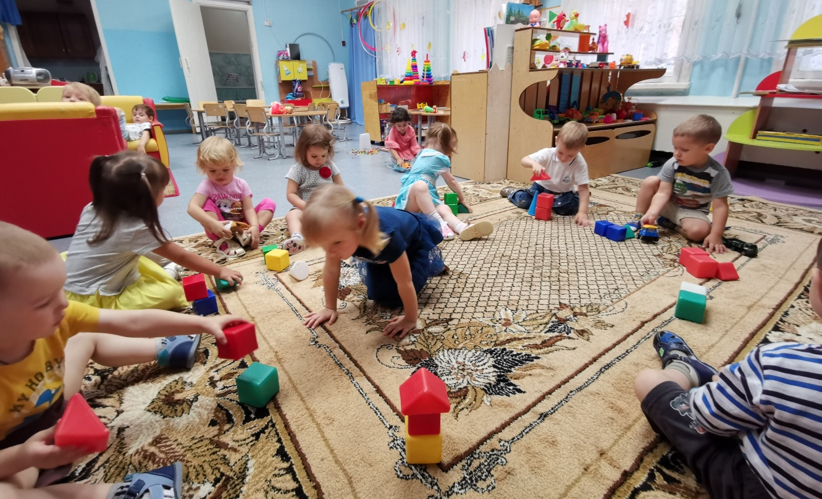
Муниципальное бюджетное дошкольное образовательное учреждение
«Детский сад общеразвивающего вида «Семицветик»
гп. Андра, Октябрьский район, ХМАО-Югра
ТЕМАТИЧЕСКИЙ ПРОЕКТ
«Математический знайка»
Составители: Гоголева Л.Б., Клюшкина Л.А., воспитанники второй младшей группы «Бусинки»
Сентябрь - октябрь 2019 г.

Slide 2
Недели | Тема | Задачи | Итоговые мероприятия
1 2 3 | «Математический знайка» | Образовательные: 1. Формировать первоначальные представления о значении для человека счета, чисел. 2. Продолжать знакомить с формой, размером, весом предметов окружающей действительности 3. Формировать понятия «больше», «меньше», «равно», устанавливать соотношения, использовать в речи математические понятия. Развивающие: 1. Развитие у детей познавательной активности. 2. Способствовать освоению математического содержания окружающего мира. 3. Развитие математического мышления через речевую коммуникацию со сверстниками и другими взрослыми. Воспитательные: 1. Воспитывать интерес к математике посредством танцев в изобразительной деятельности. 2. Воспитывать положительный эмоциональный отклик на красоту природы. 3. Давать детям возможность внести свой вклад в общее дело и повлиять на ход событий. | Конкурс совместных работ родителей и детей «Любимое число моей семьи» Выставка аппликаций из геометрических фигур «Сказочный зоопарк» Реализация проекта «Математический знайка»

Slide 3
Проведенные мероприятия с детьми в рамках реализации проекта
Центр искусства | Центр строительства | Литературный центр | Центр сюжетно-ролевой игры | Центр экспериментирования, песка и воды | Центр математики и манипуляционных игр | Центр науки и естествознания
Рисование «Неваляшка», «Красивые лесенки», «Весёлые мячики», «Обведи по точкам» | Конструирование «Дом, строитель» | Разучивание стихотворения: Зубкова Л.В. «Мы делили апельсин…» | С/р игра «Мы строители» | Игры с водой «Быстрее, быстрее» | Лото «Геометрические фигуры» | ФЦКМ: «Что такое круг? В каких предметах прячется круг?»; «Один - много»; «На – под».
Аппликация «Домик», «Весёлые фигуры» | Конструирование «Высокая башня» | Чтение рассказа Чуковский К. «Мойдодыр» | С/р игра «Дом, строитель» | Эксперимент «Сухой, мокрый песок» | П/И: «Найди круглые предметы», «Пузырь», «Карусель» | Просмотр презентаций: «Круг», «Квадрат», «Треугольник», «Один – много», «Широкий – узкий», «Высокий – низкий»
Лепка «Конфетки» |  | Сказка |  | Эксперимент | Д/И «Четвертый лишний», «Найди и покажи» | Работа с родителями: «Любимая цифра семьи».
 |  |  |  |  |  | Обж «Опасные предметы» Пдд «Три сигнала светофора»

Slide 4
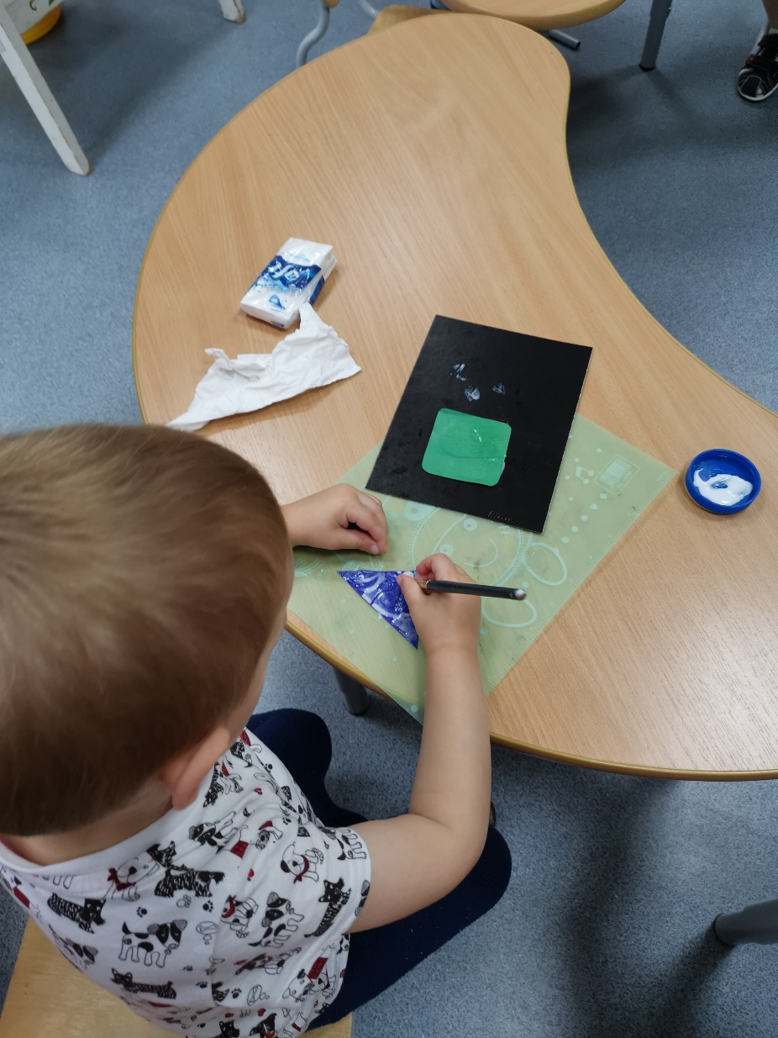
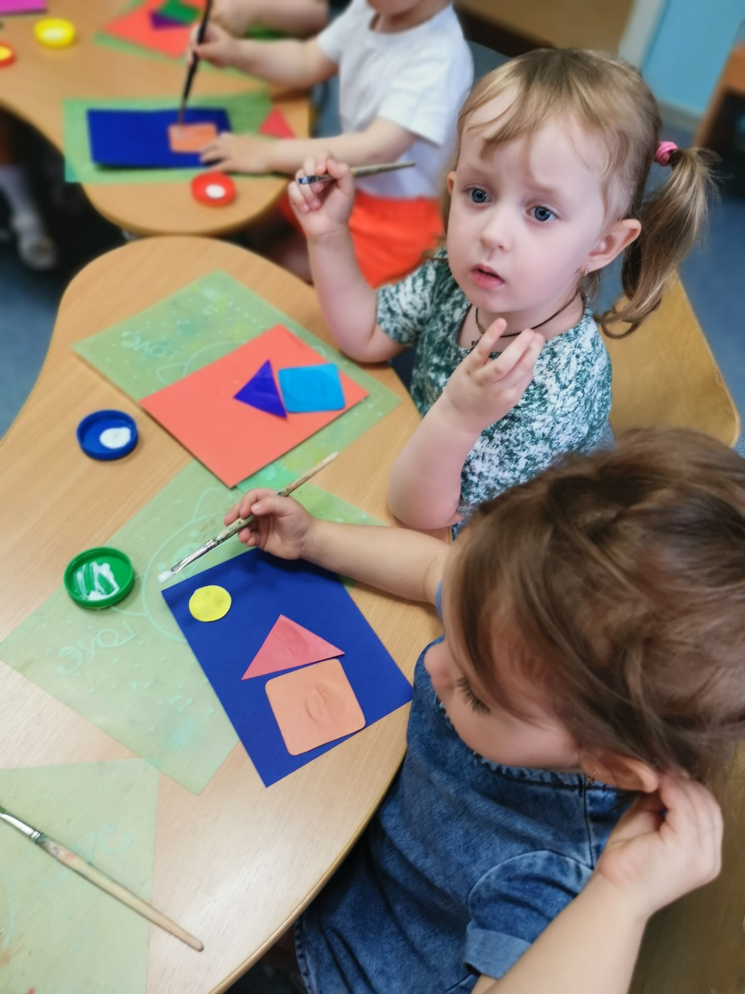
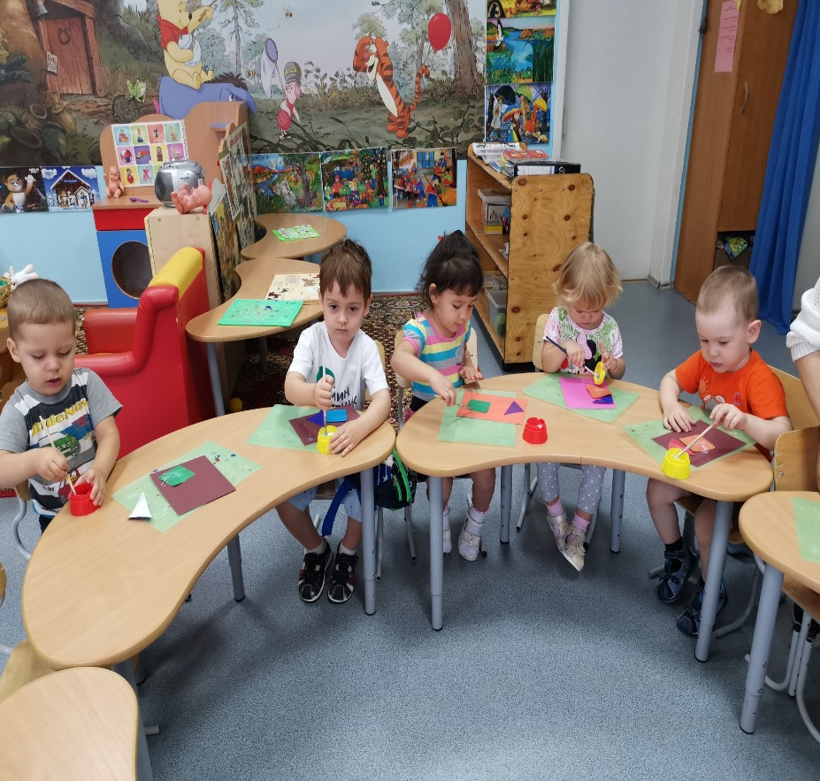
Аппликация
«Домик»

Slide 5
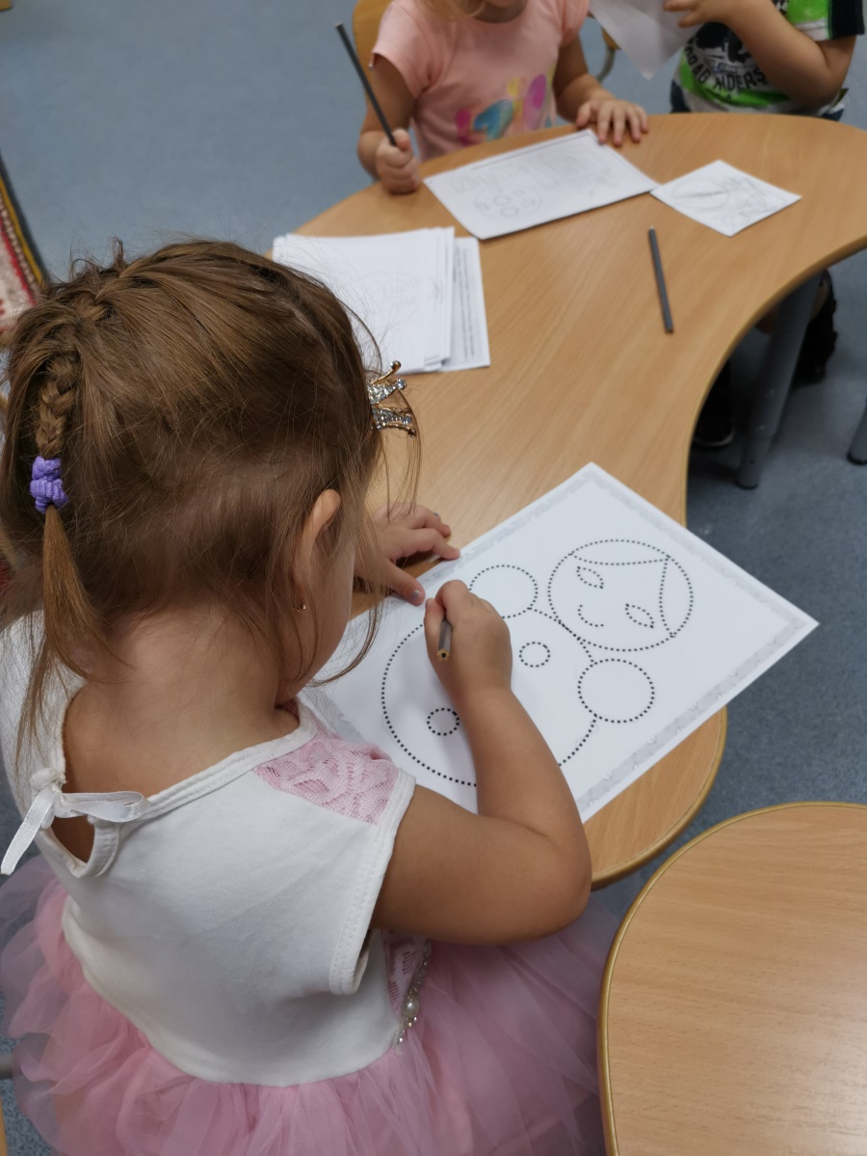
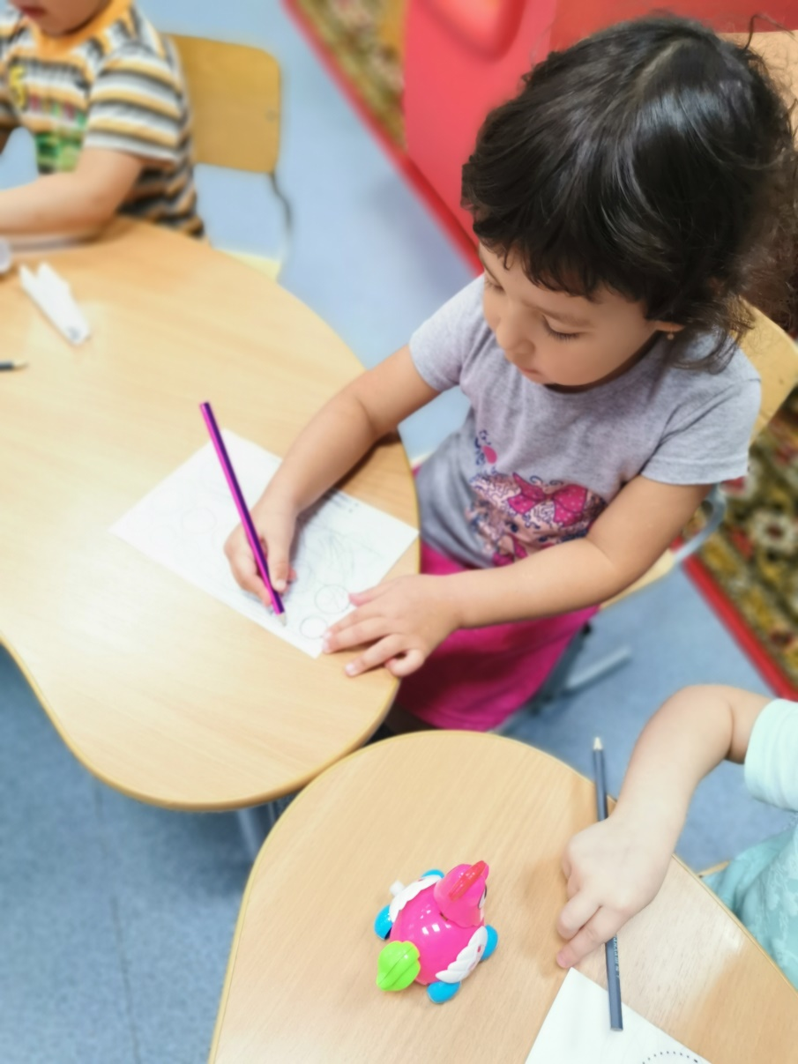
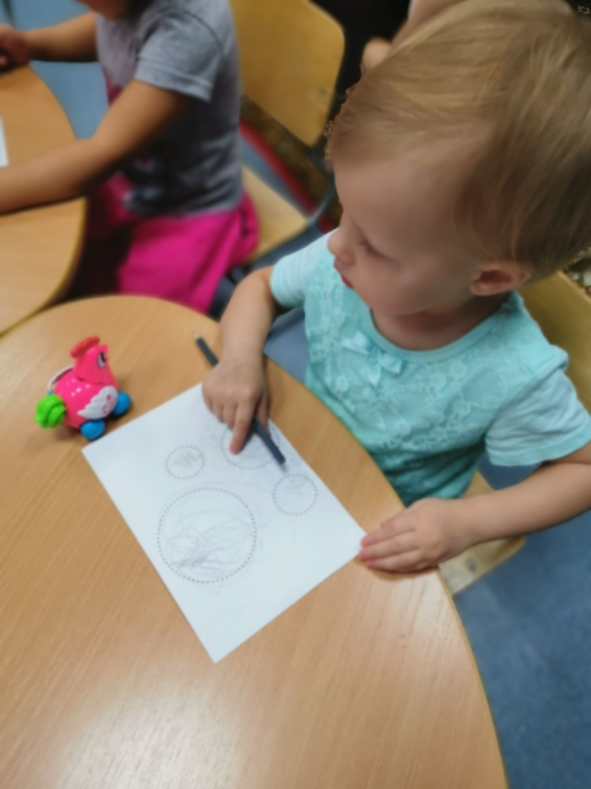
Рисование «Обведи по точкам»

Slide 6
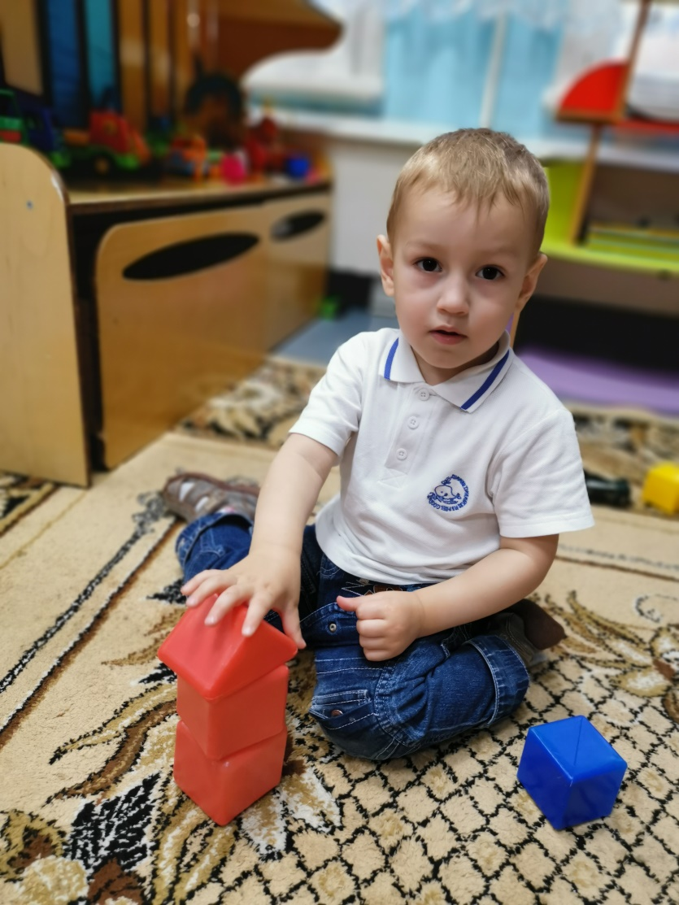
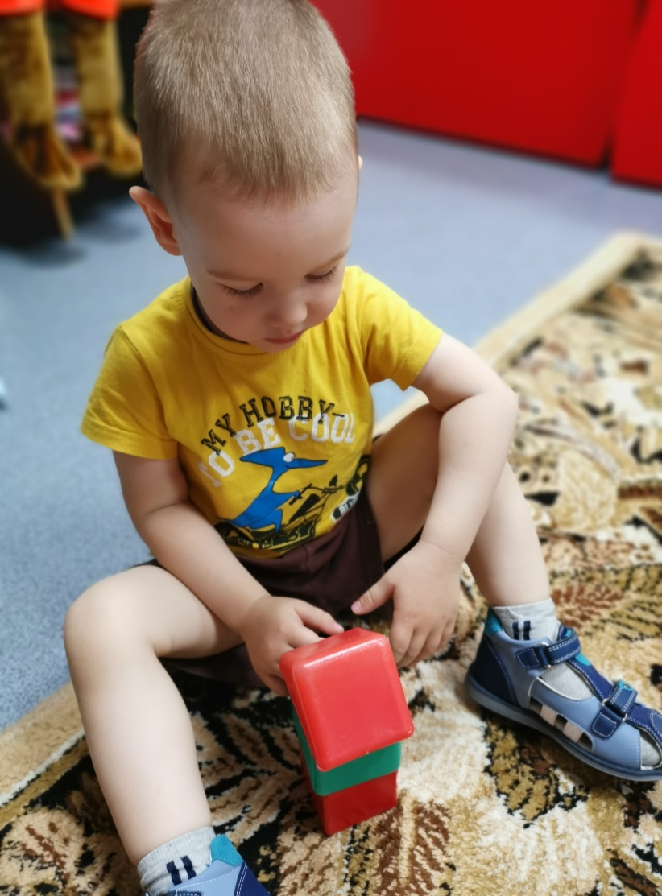
Конструирование
«Дом, строитель»

Slide 7
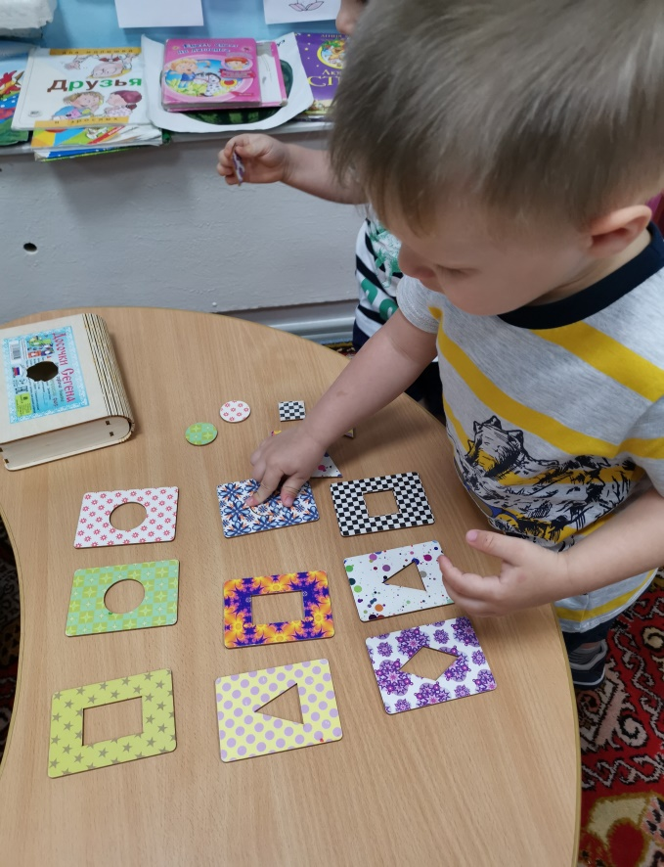
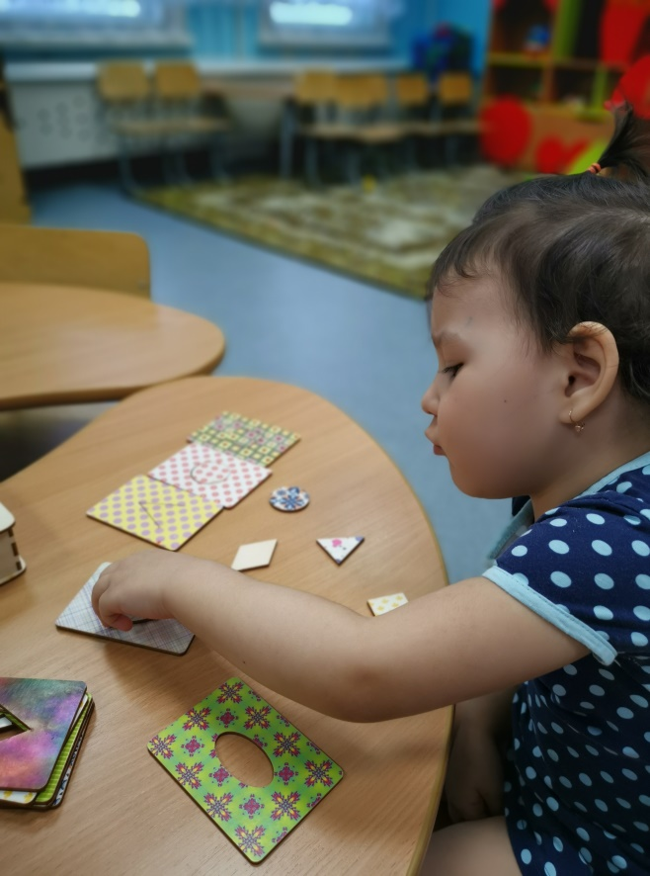
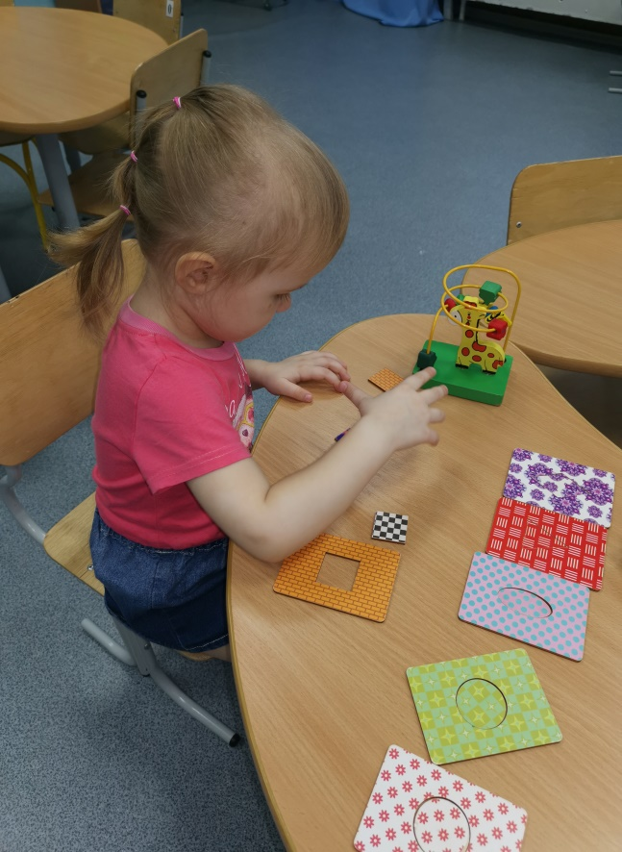
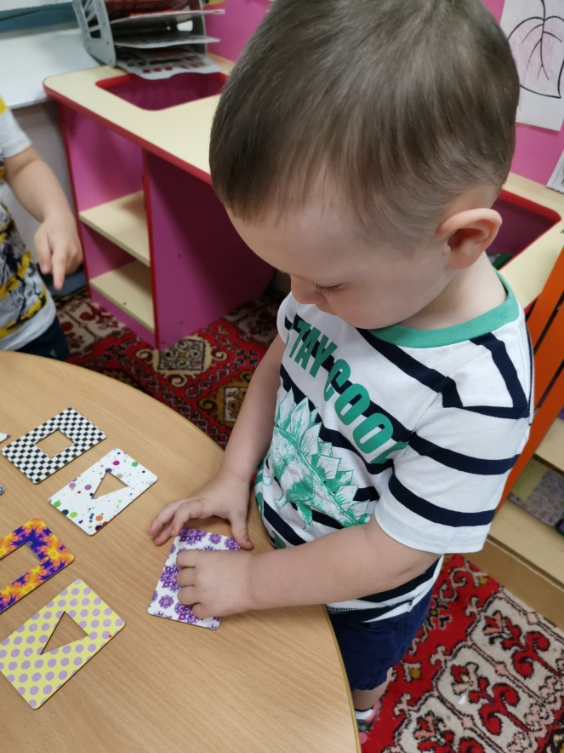
Досочки Сегена

Slide 8
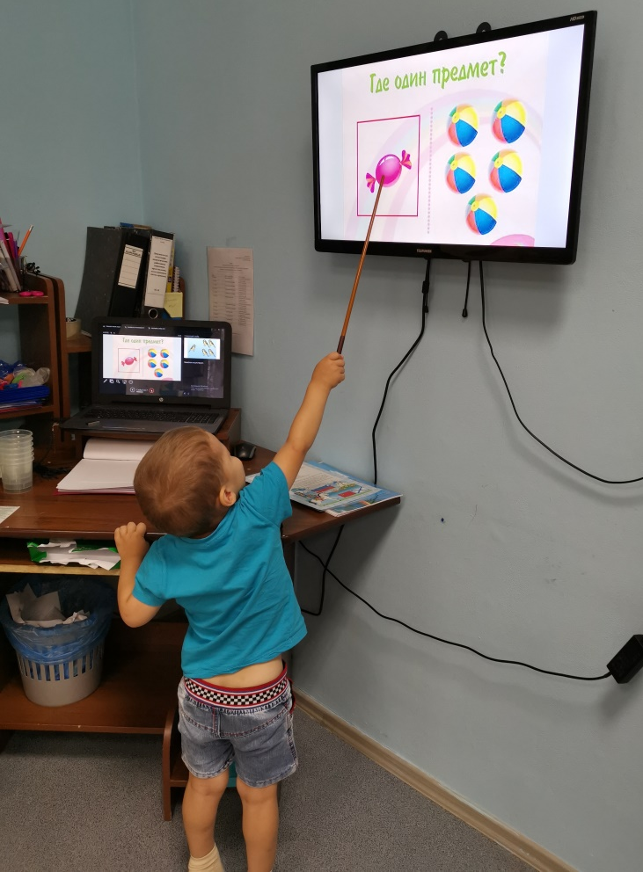
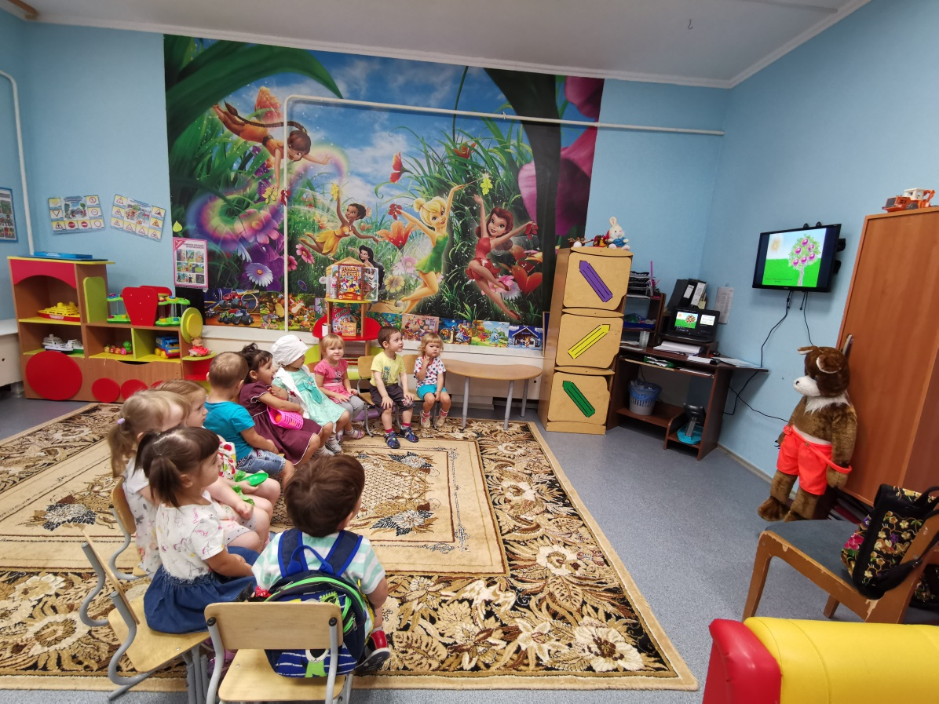
Просмотр презентации
«Один-много»

Slide 9
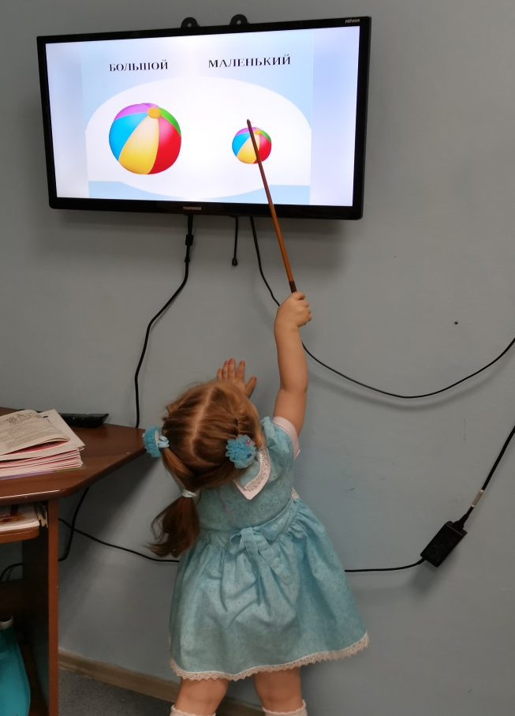
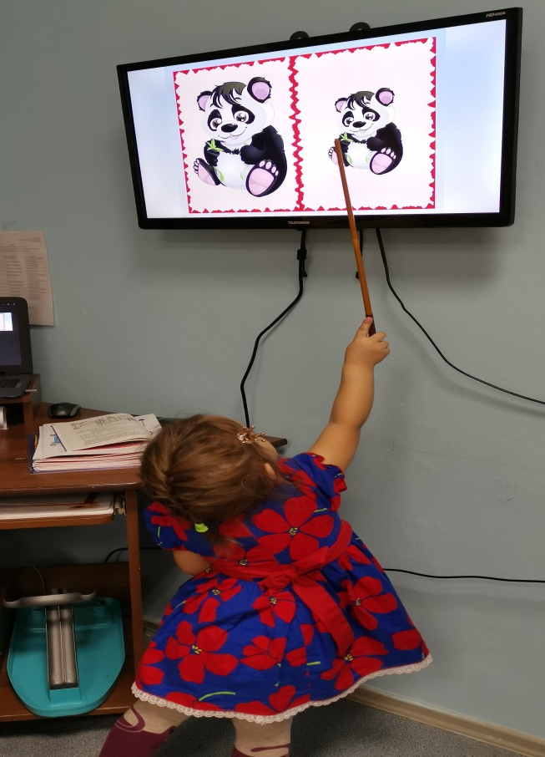
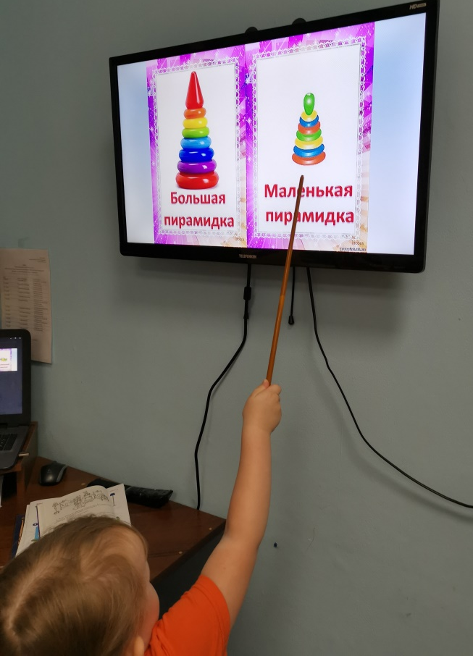
Просмотр презентации
«Большой - маленький»

Slide 10
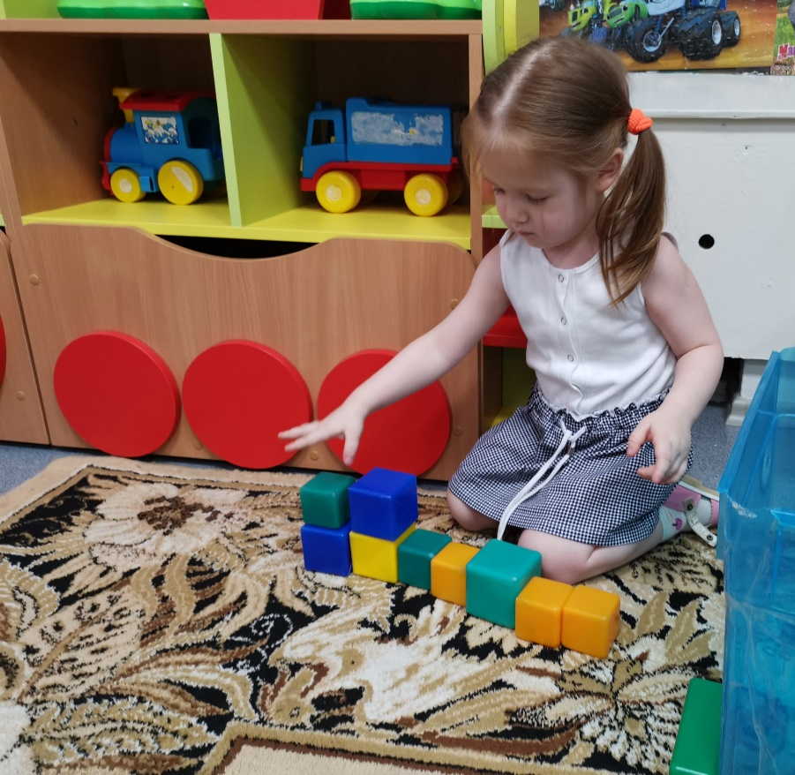
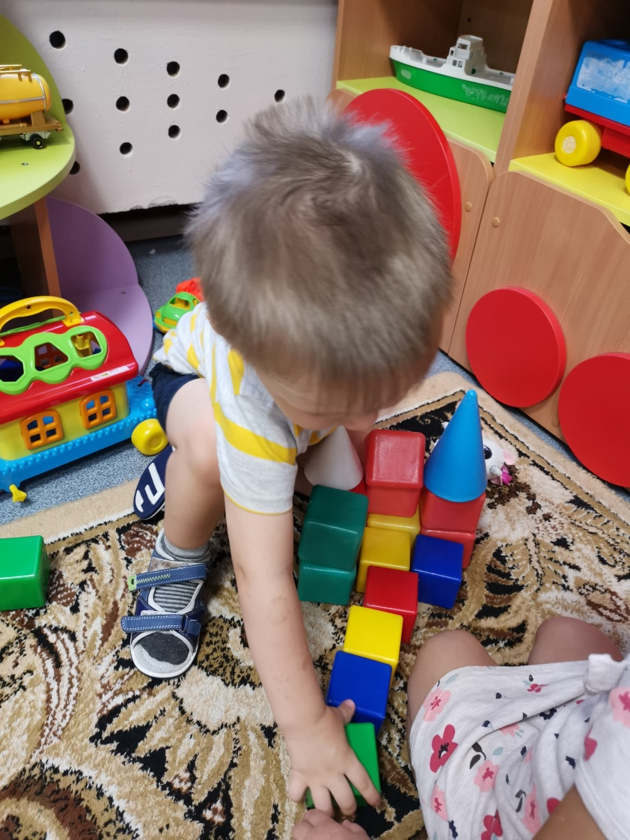
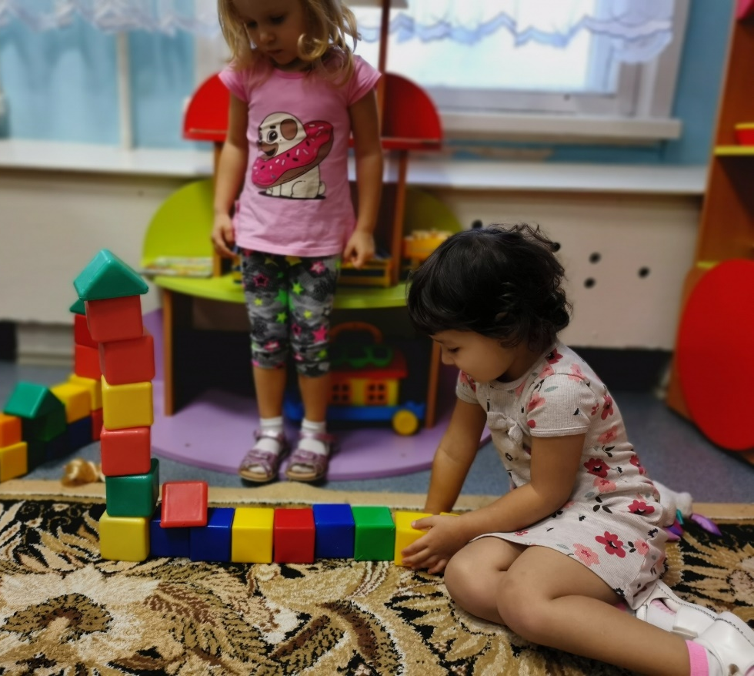
Конструирование
«Высокая башня»

Slide 11
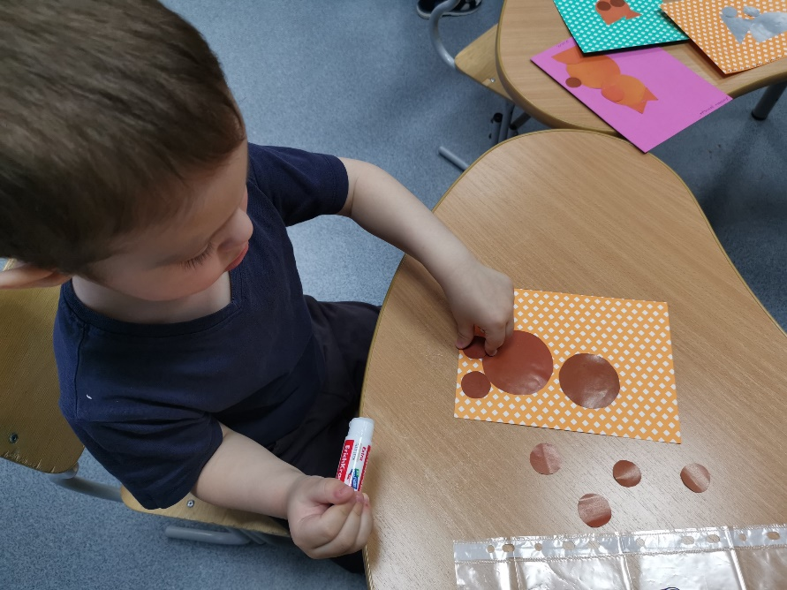
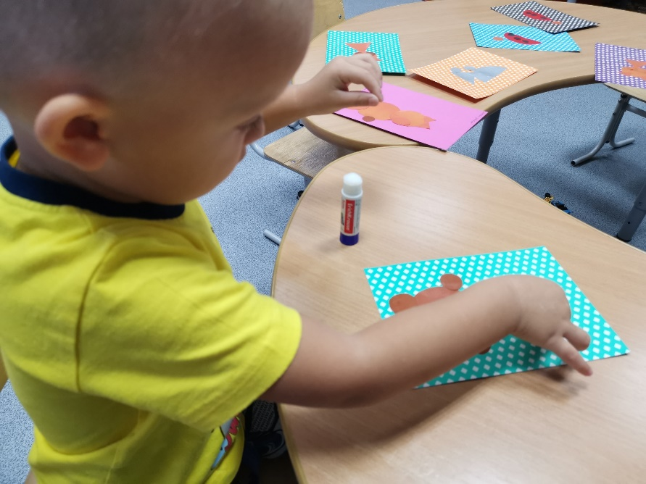
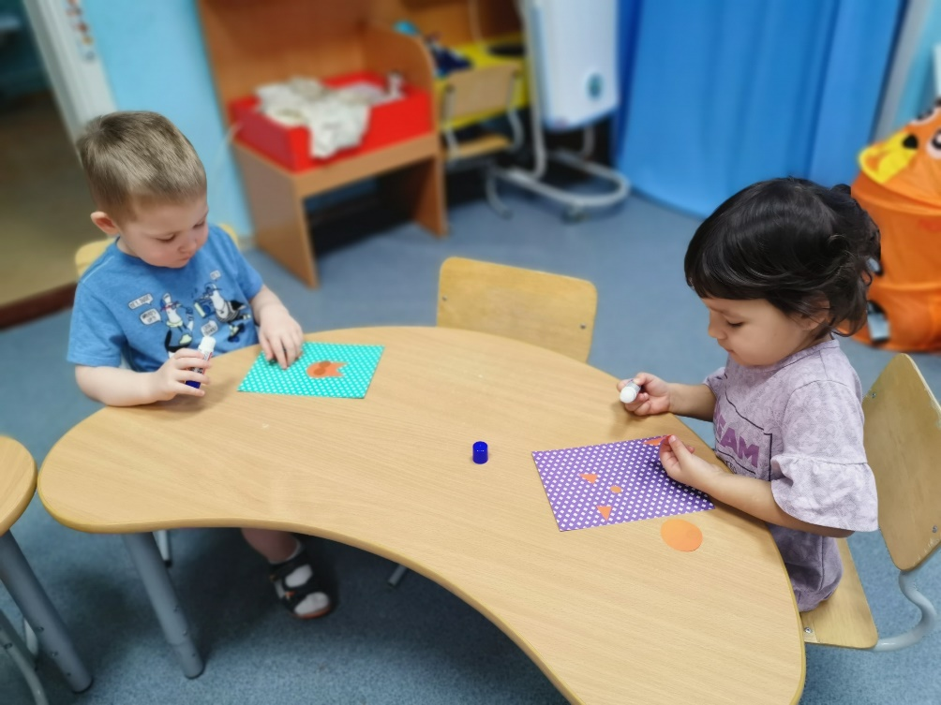
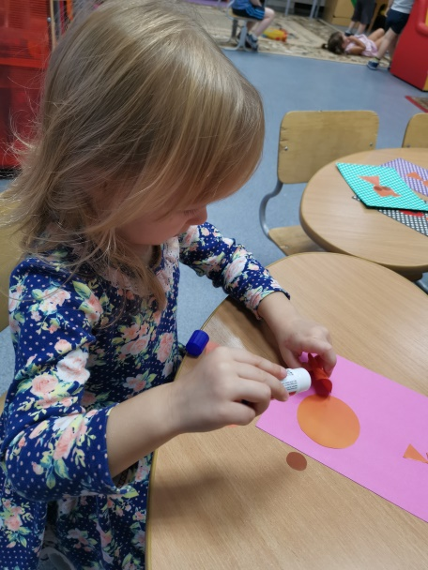
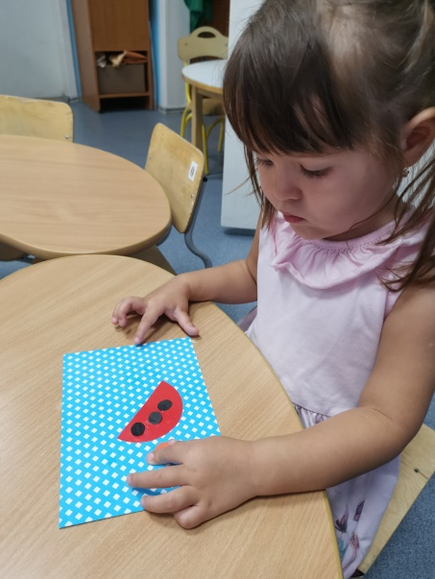
Аппликация
«Весёлые фигуры»

Slide 12
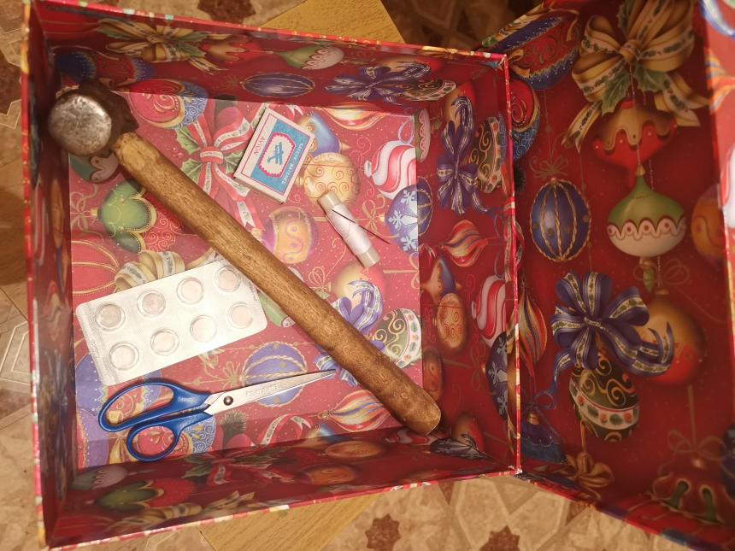
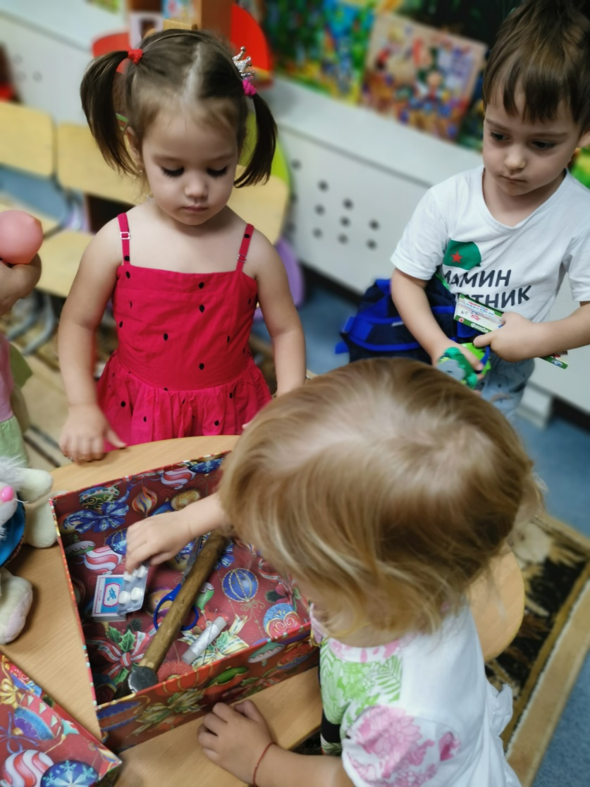
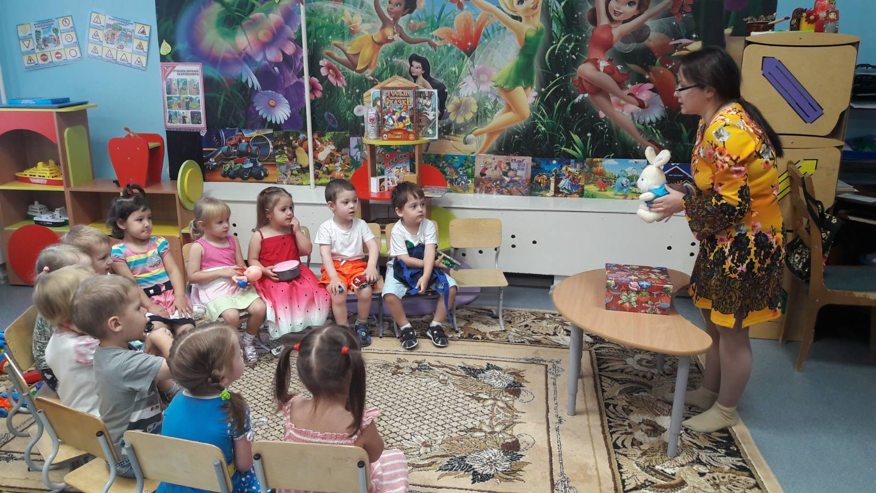
ОБЖ
«Опасные предметы»

Slide 13
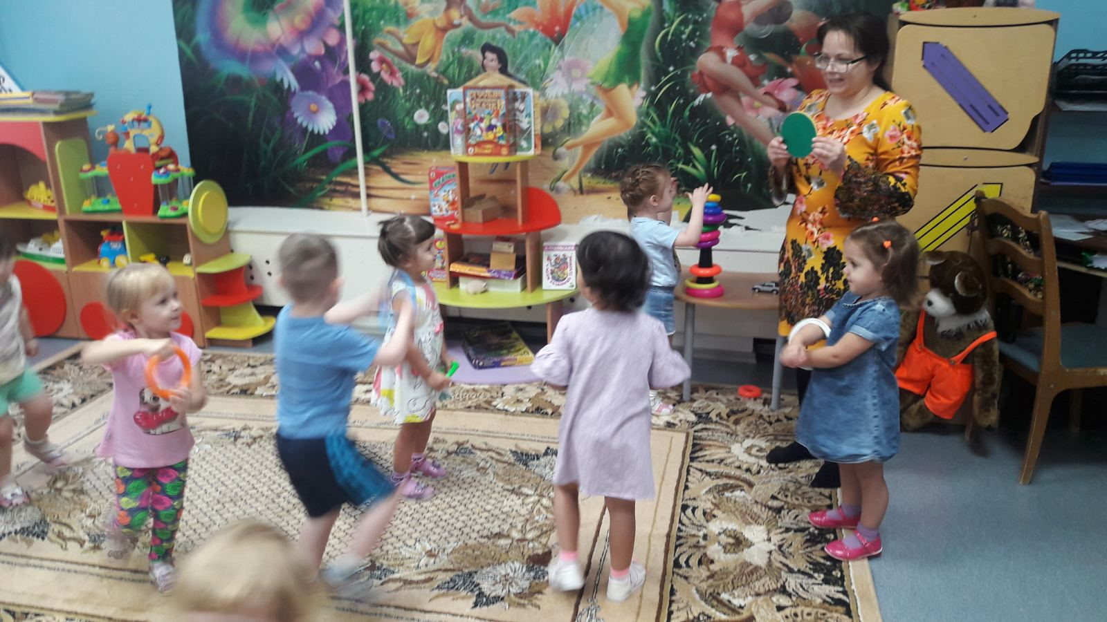
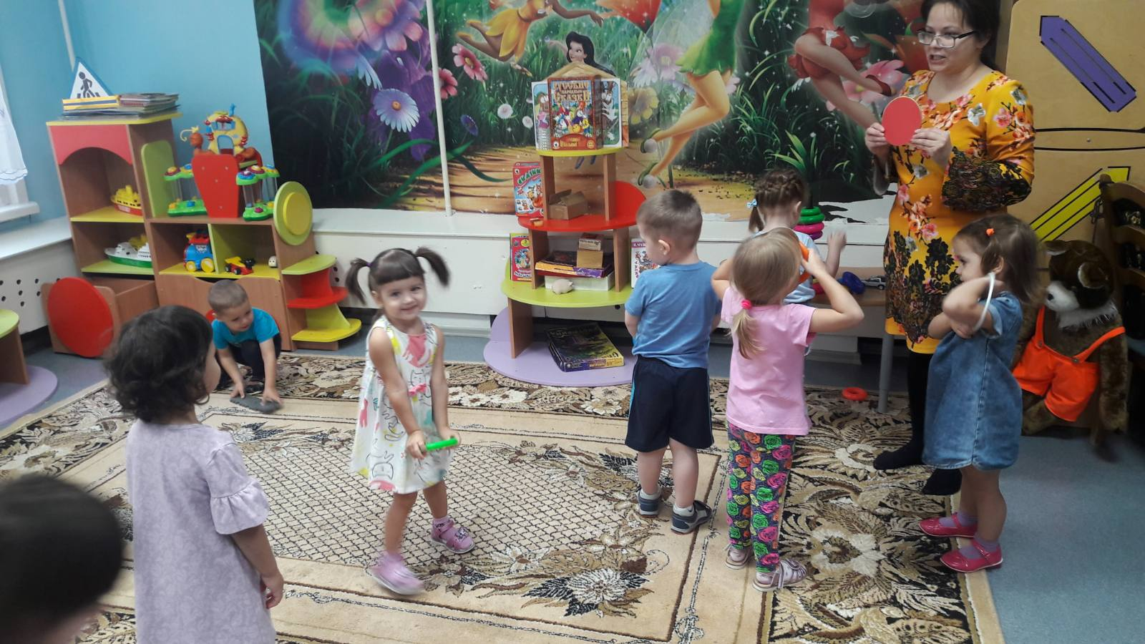
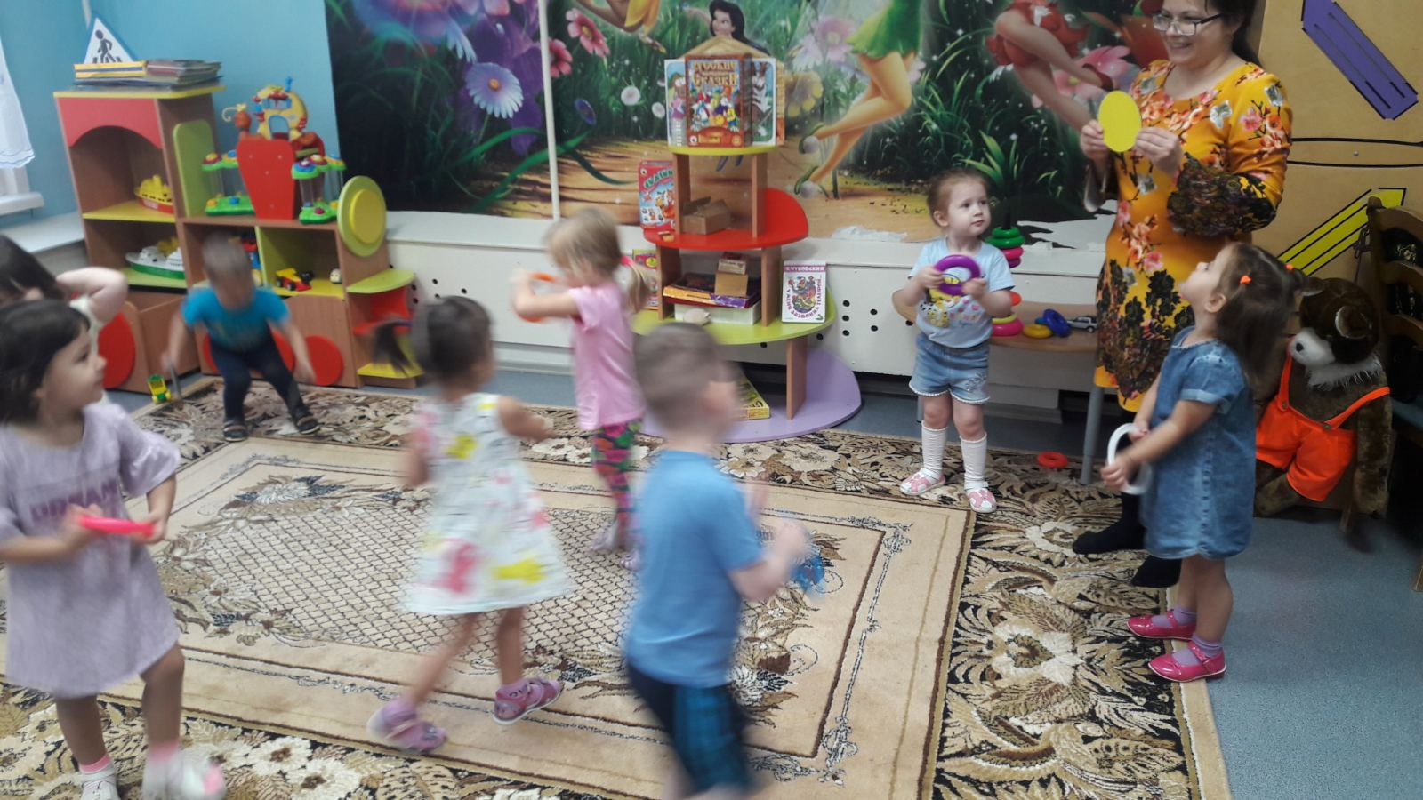
Пдд «Три сигнала светофора»

Slide 14
Спасибо за внимание!

